Slide 1
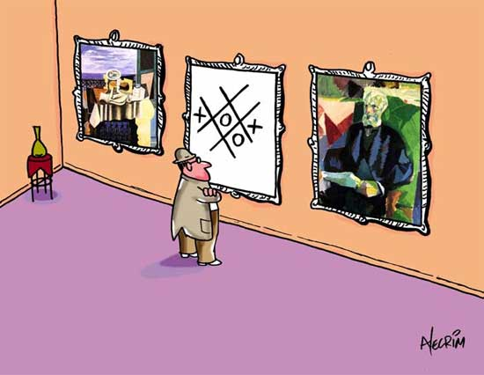
Leitura da obra de arte
Instituto Federal de Educação, Ciência e Tecnologia do Rio Grande do Norte
Campus Apodi
Disciplina: Arte
Professor: Nilton Xavier

Slide 2
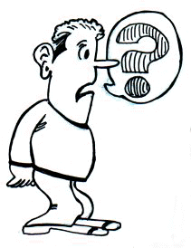
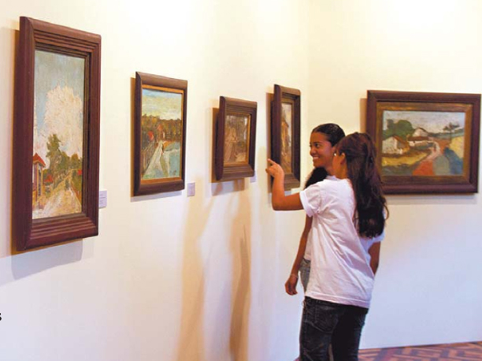
Existem diversas abordagens para apreciação da arte. Para aprender bem a mensagem em uma obra de arte, o espectador deve esforçar-se por aprimorar sua capacidade de percepção.

Slide 3
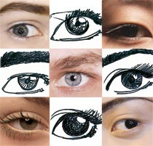
O conteúdo da obra de arte
A obra de arte, como entidade física é única, entretanto, na mente do observador pode se multiplicar e ser abordada em diferentes pontos de vista. Isso significa que ao restringirmos nosso olhar para apenas alguns deles deixaremos de percebê-la integralmente.

Slide 4
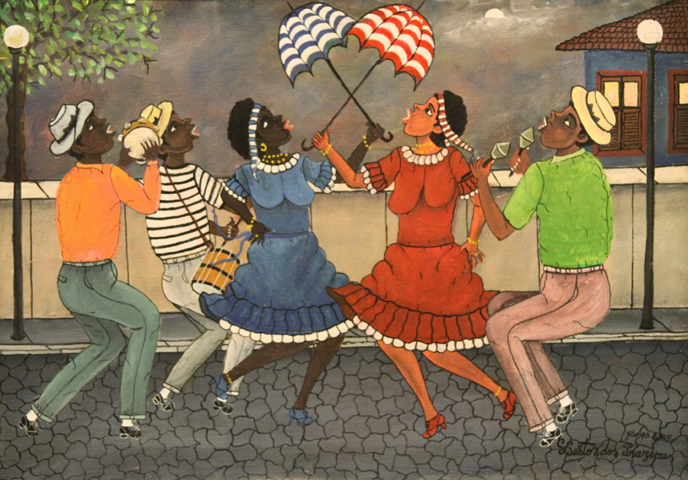
Conteúdo factual
Frevo em Noite Enluarada, Heitor dos Prazeres, 50.0 x 70.0 cm
Corresponde àquilo que a obra representa ou exibe objetivamente. A apreensão do conteúdo factual se concretiza pela simples descrição dos elementos que compõem a obra. Em música, o conteúdo factual se compõem dos sons que ela nos faz ouvir. Num bailado, o conteúdo factual é aquilo que se encontra em cena: os corpos dos bailarinos com seus movimentos e a música ouvida.

Slide 5
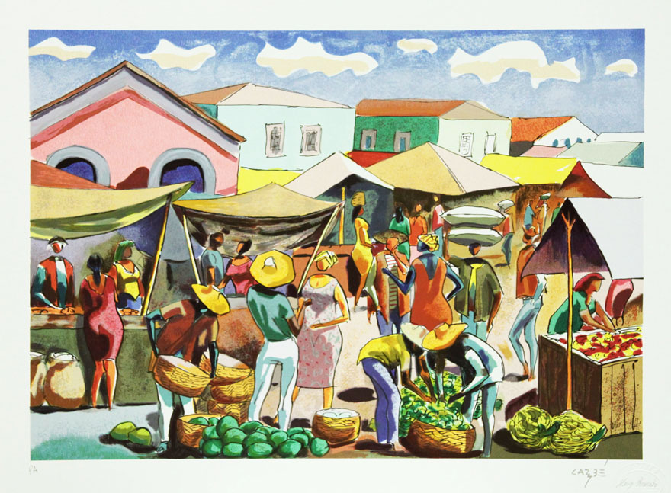
Feira , Hector Bernabó Carybé serigrafia, 50.0 x 70.0 cm

Slide 6
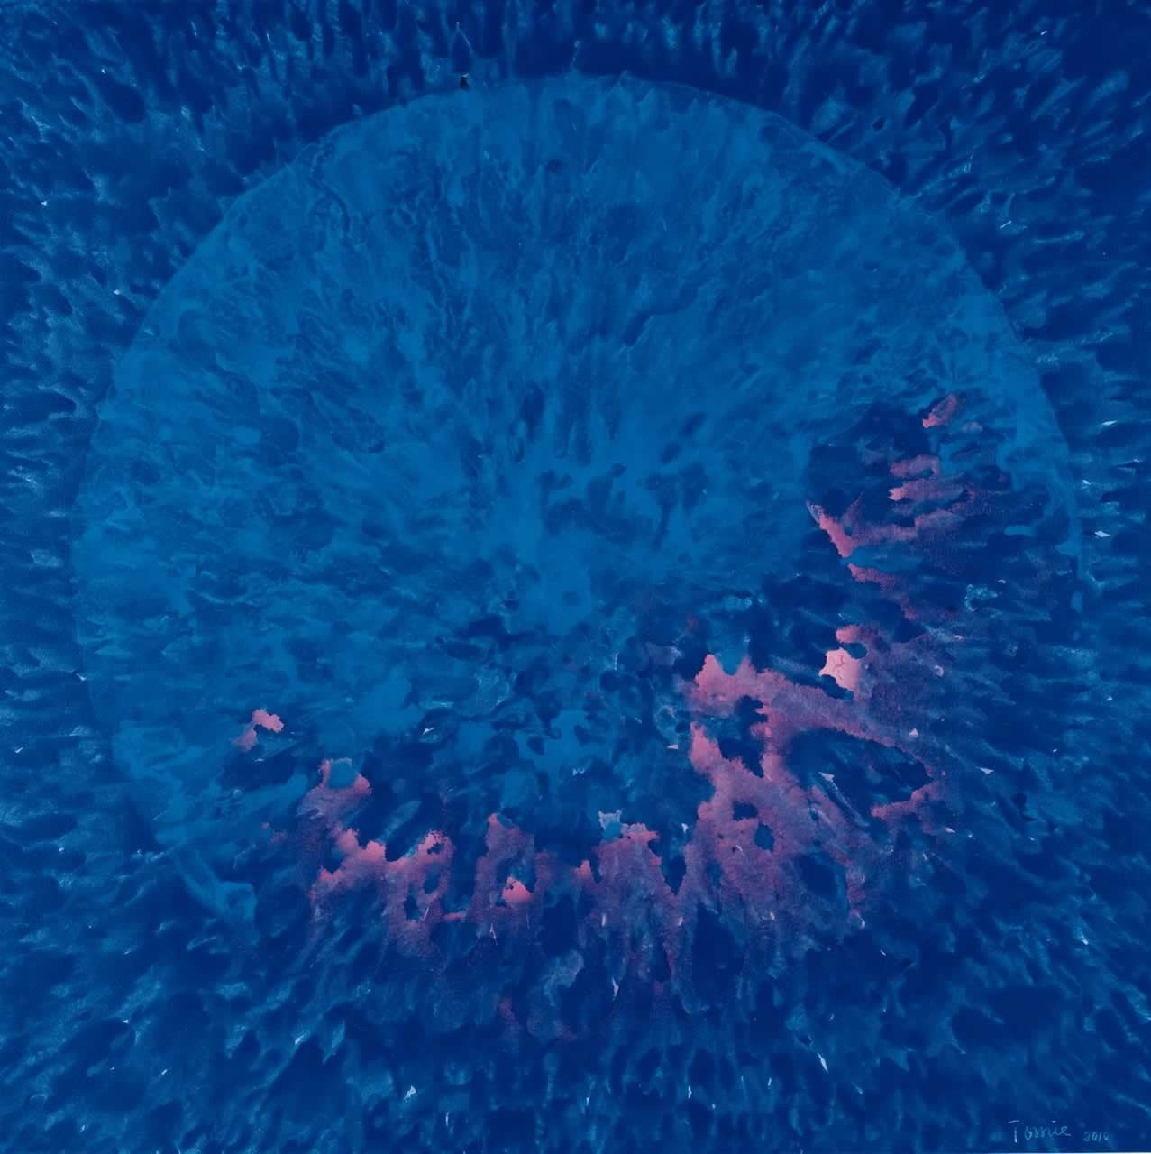
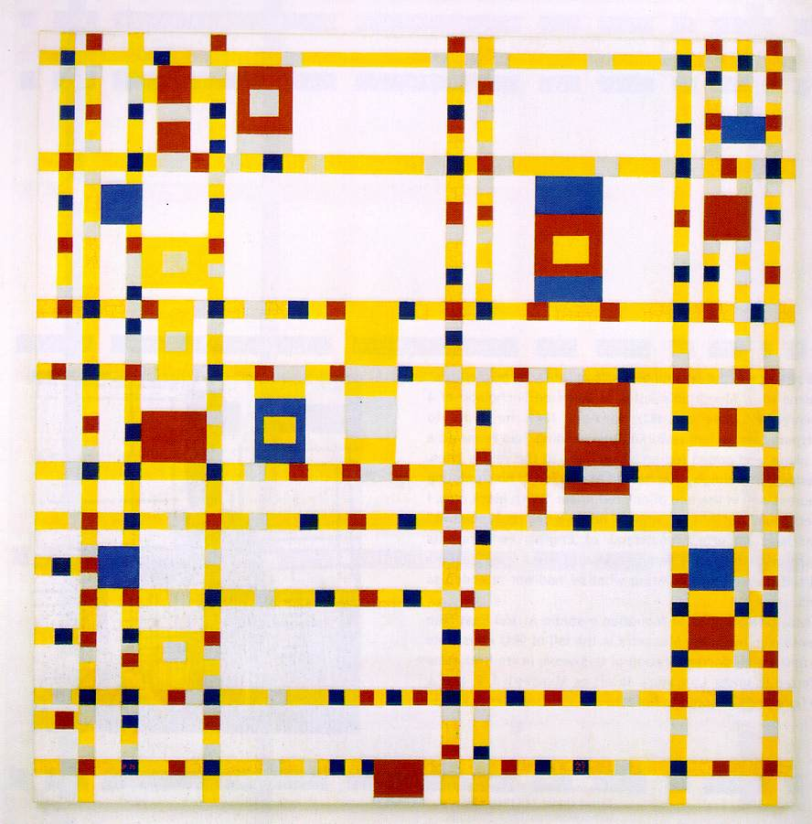
Nas obras não figurativas, a descrição das formas e cores constituem o conteúdo factual.
Piet Mondrian
Broadway Boogie Woogie
1942-43;óleo sobre tela, 127 x 127 cm; The Museum of Modern Art, New York
Tomie Ohtake, Acrílica, da mostra Pinturas Recentes

Slide 7
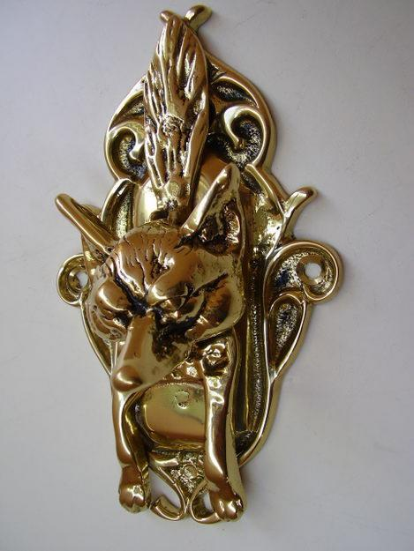
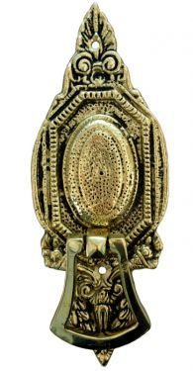
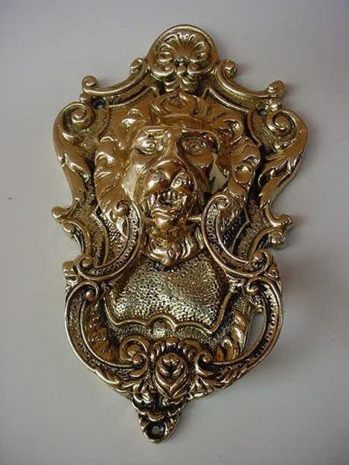
Quando nenhuma circunstância de dentro da obra explica o objeto, o observador deve recorrer a informações externas à obra, buscando-as em fontes tanto orais quanto escritas.
Aldravas antigas em bronze e latão

Slide 8
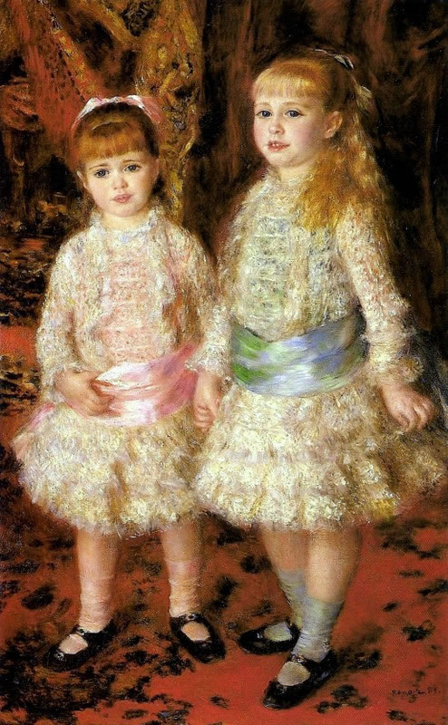
Ponto de vista expressional
Parte constituinte da obra de arte que mexe com o sentimento do observador. O artista consegue induzir no expectador o sentimento escolhido e desencadeado.
Renoir 1881 Rosa e Azul, MASP.

Slide 9
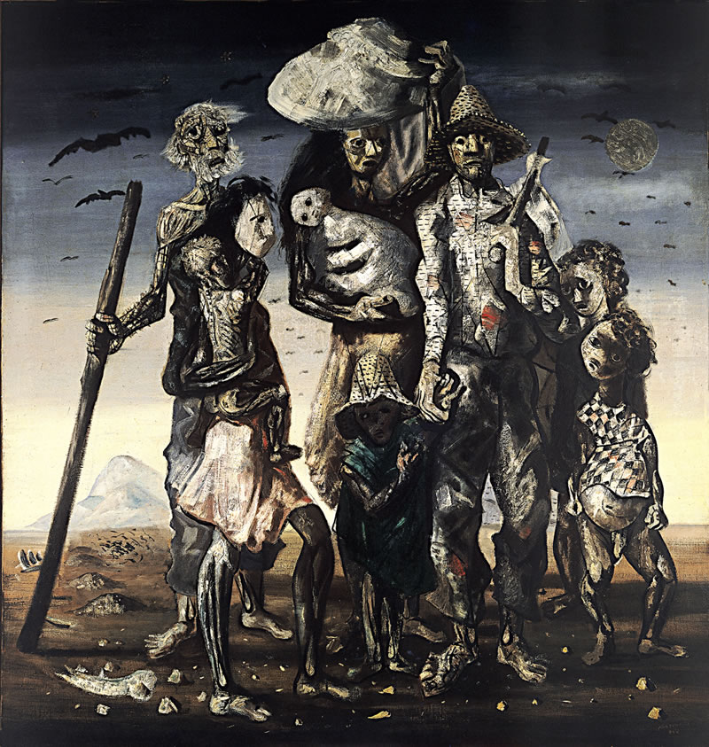
CANDIDO PORTINARI, Retirantes (Retirantes), 1944
Óleo s/ tela 190 x 180 cm. Col. Museu de Arte de São Paulo Assis Chateaubriand São Paulo, Brasil

Slide 10
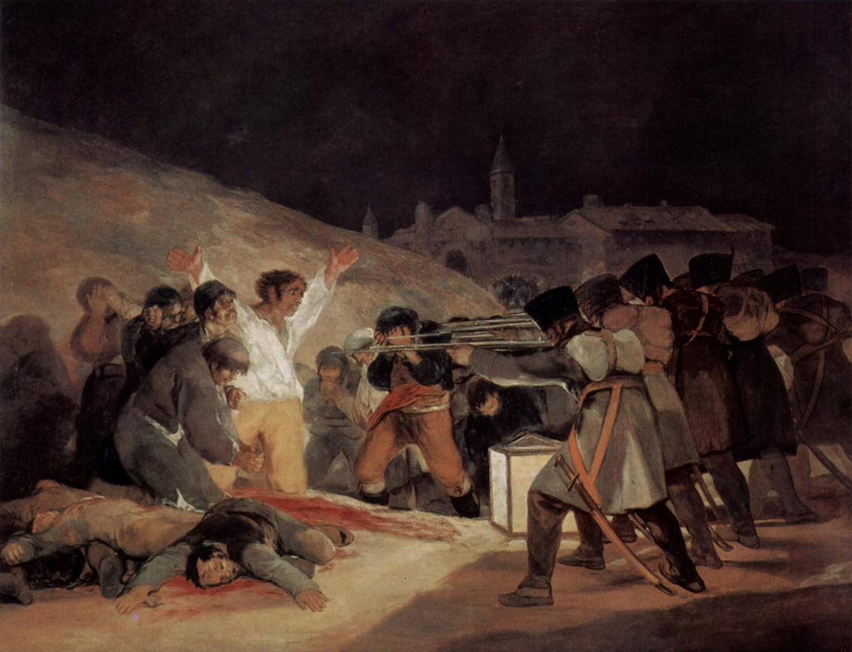
Goya, "O fuzilamento de três de maio", óleo sobre tela, 1817.

Slide 11
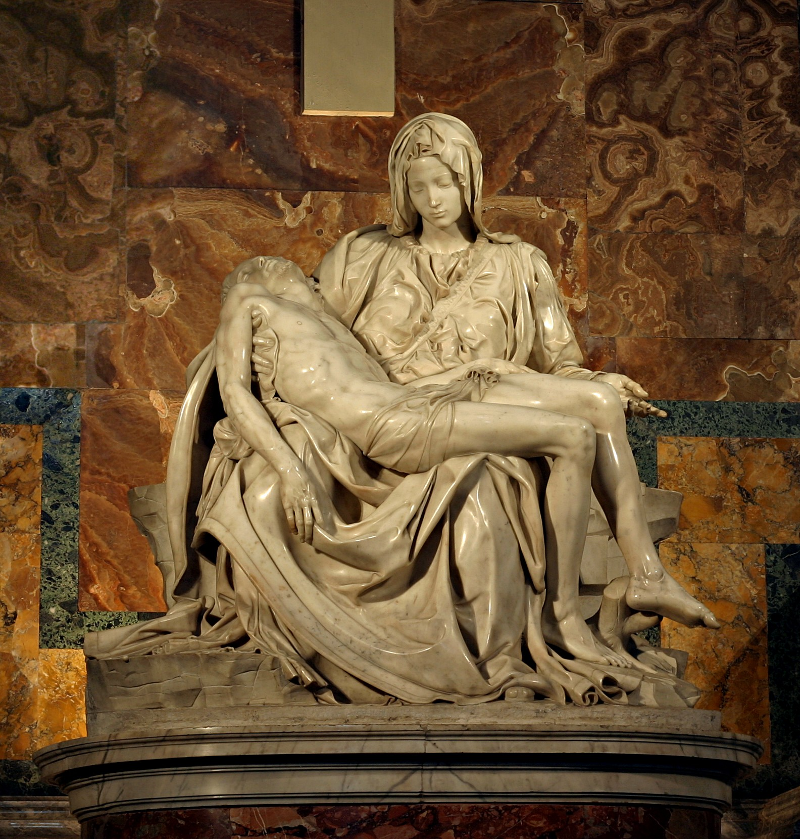
Ponto de vista técnico
É fruto da combinação de elementos materiais e imateriais utilizados pelo artista para a realização da obra. Compreende desde os materiais adotados para a materialização da obra até a competência do artista em utilizá-los.
Michelangelo Buonarroti,
Pietá,1499, escultura em mármore,
174 cm x 195 cm. Basílica de São
Pedro, Vaticano.

Slide 12
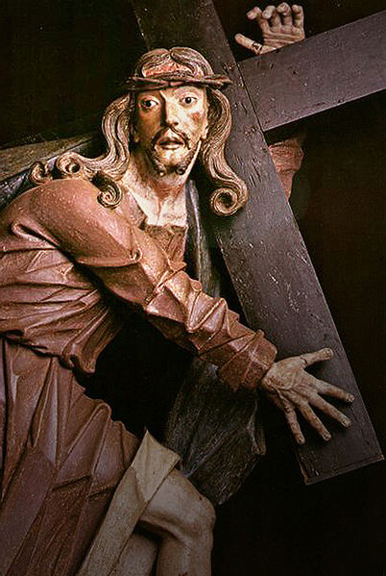
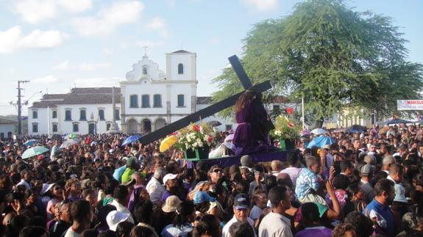
Ponto de vista convencional
Abrange os elementos simbólicos e culturais implícitos no objeto artístico.
Procissão do Senhor dos Passos, São Cristóvão/SE.
Aleijadinho. Nosso Senhor dos Passos , Santuário do Bom Jesus de Matosinhos/MG.

Slide 13

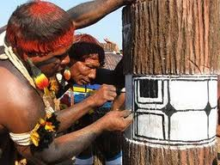

Ritual do Kuarup,comunidade Kalapalo, Alto Xingu, Mato Grosso

Slide 14
Ponto de vista estilístico
A obra de arte está inserida num tempo e lugar definidos historicamente, da mesma forma, é integrante da cultura de um povo. O ponto de vista estilístico supõe uma ligação entre esses aspectos, é o conteúdo coletivo, estilo do momento cultural que influencia a criação de resoluções plásticas diversas. A pluralidade de culturas justifica a pluralidade de estilos artísticos.
Outra noção de estilo é resultante do conteúdo individual do artista criador, forjado pelas influências de seu mundo cultural, armazenado em sua mente e transmitido à obra de arte.

Slide 15
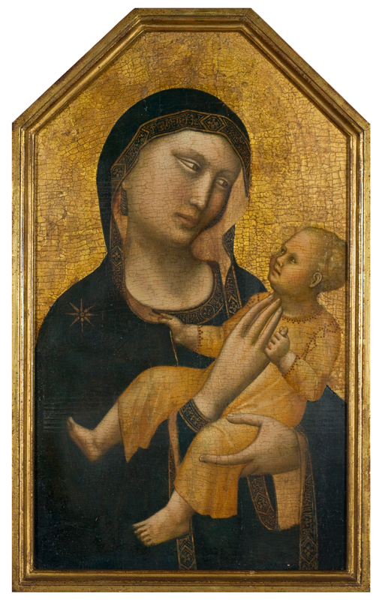
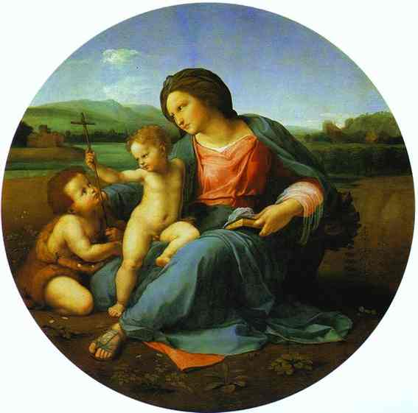
Maestro di San Martino alla Palma
Virgem com o Menino Jesus
1310-1320,Têmpera sobre madeira
66 x 39 cm, MASP
Raphael Sânzio, Madonna Alba 1511 – 1513, óleo sobre painel,
National Gallery of Art, Washington, EUA.

Slide 16
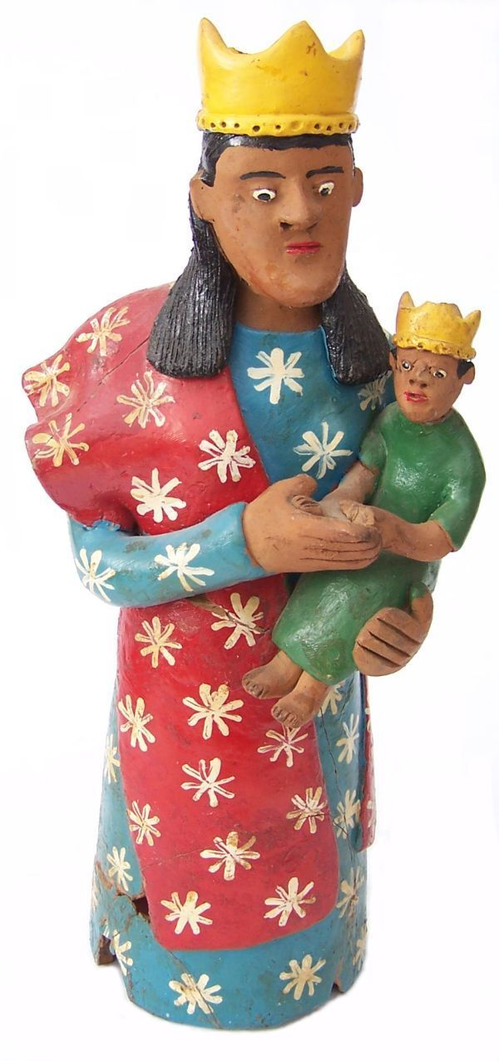
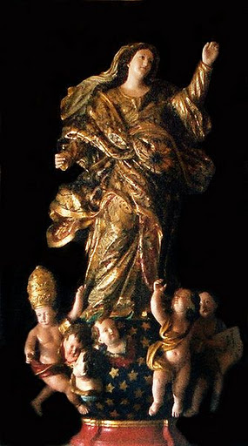
Zé Caboclo, Nossa Senhora, cerâmica policromada.
“Anônimo”. Nossa Senhora, século XVIII (sacristia Da Igreja de São Francisco, Salvador/BA)

Slide 17
O ponto de vista atualizado
A obra de arte não se limita apenas àquilo que ela mostra ou simboliza, tampouco ao seu enquadramento estilístico. Muitas vezes, a obra se “completa” com aquilo que nela vemos.
A fruição artística pressupõe além da obra, a existência de um observador e o aparato mental desse observador deve ser levado em conta.
Deslocada no tempo e no espaço a obra de arte pode acabar sendo vista de uma maneira diversa daquela originalmente pensada no contexto no qual surgiu. Passado o tempo ou mudado o lugar, um novo expectador, pertencente a outro universo cultural, pode fazer ajuizamento diferente da obra e até tirar dela um desfrute insuspeitado.

Slide 18
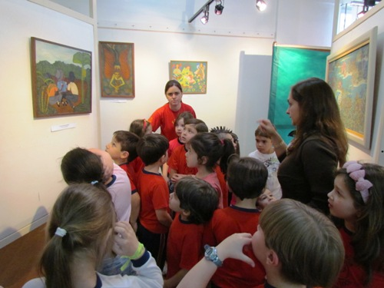

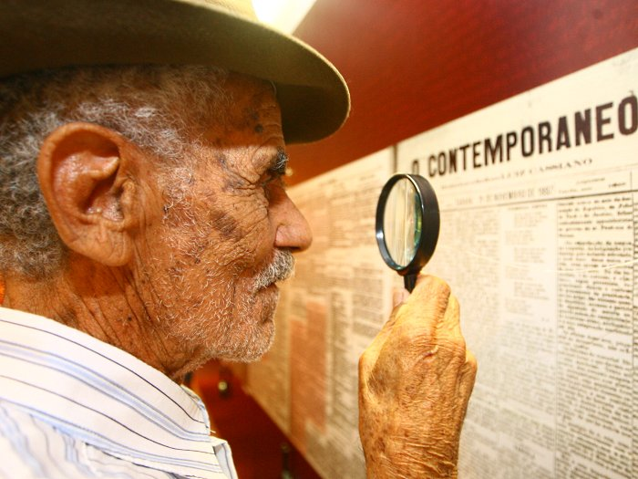
Crianças visitam o Museu Aspes-Urcamp/RS.
Idoso de região carente da capital mineira participa de programa cultural no Museu Histórico Abílio Barreto.

Slide 19
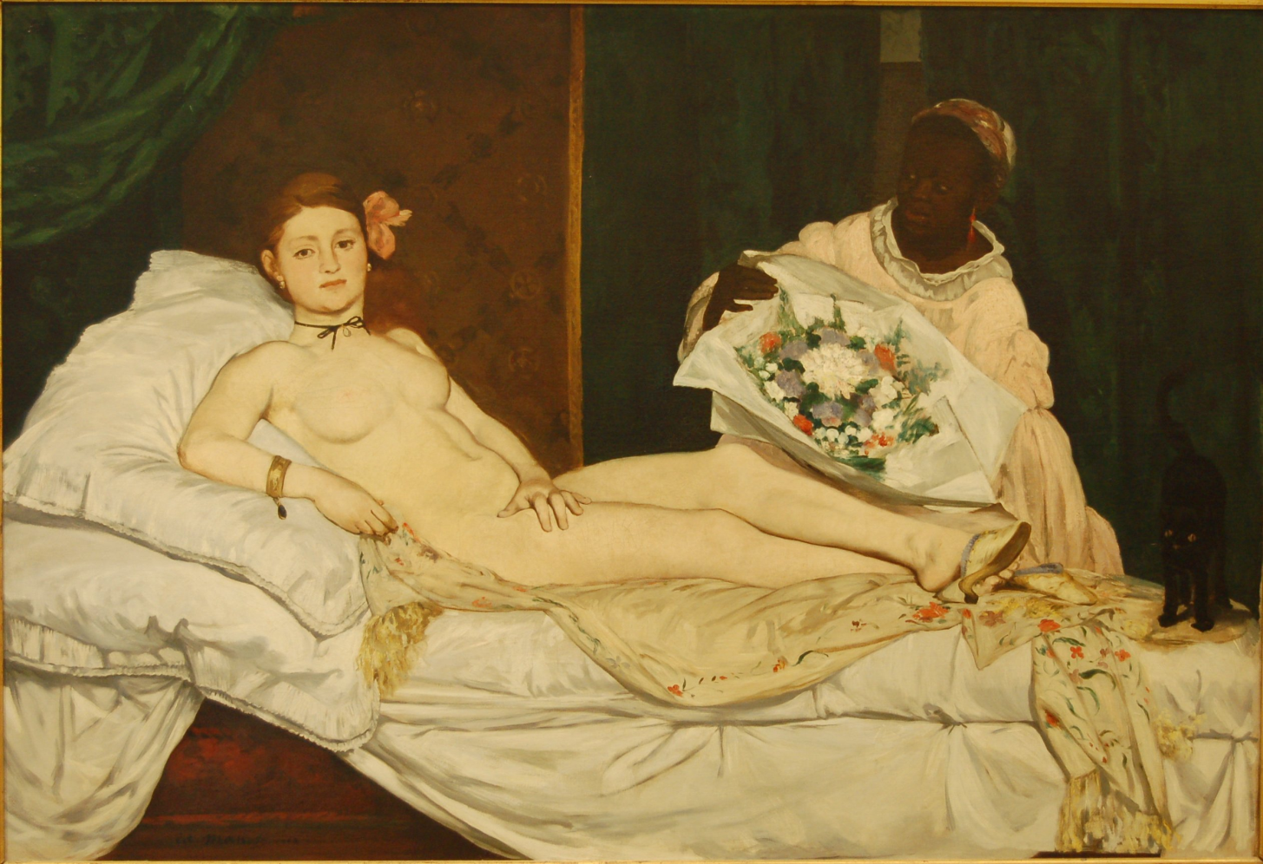
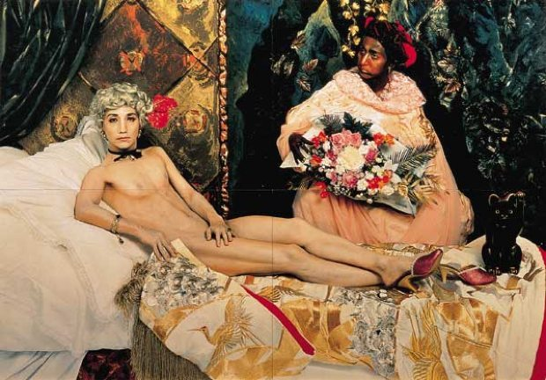
Édouard Manet, Olympia,
Óleo sobre tela, 130,5 x 190 cm, 1863.
Yasumasa Morimura, "Portrait“ 1988-1990 ,
266 x 366 cm. Fotografia.

Slide 20
O ponto de vista institucional
“Há pessoas que entram em um museu com o mesmo ar de reverência e contrição com o qual se ajoelham numa igreja. Em qualquer vernissage sempre existe alguém que, de tão intimidado, parece estar pisando em ovos. Mesmo em ambientes musicais, que já conquistaram generosas doses de descontração, vêem-se, ao menos em teatros mais solenes, algumas figuras acanhadas a ponto de pedir desculpas quando esbarram numa coluna” (COSTELLA, 1997).

Slide 21
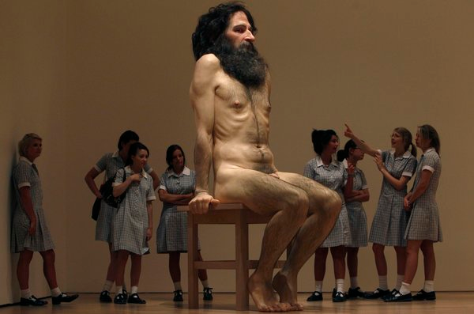
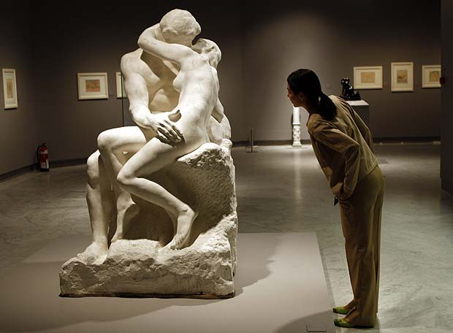
Auguste Rodin, O Beijo, Museu Rodin, Paris.
Escultura de Ron Mueck em exposição na National Gallery of Victoria, Melbourne, Austrália.

Slide 22
A arte muitas vezes assusta e a presença do artista, com freqüência, intimida.
Historicamente, a democratização do acesso às obras de arte e o reconhecimento social à figura do artista são fenômenos recentes.
Museus, universidades e veículos de comunicação, selecionam, escolhem, rejeitam, louvam, criticam e até, por vezes, sonegam as obras de arte a serem levadas ao público exercendo uma forma de poder. Essas instituições influenciam o publico, hierarquizam as obras de arte e lhes atribuem um valor que denominamos institucional. A análise da obra de arte sob o ponto de vista institucional pode ser entendida como uma forma “protocolar”, não espontânea, de atualização da obra.

Slide 23
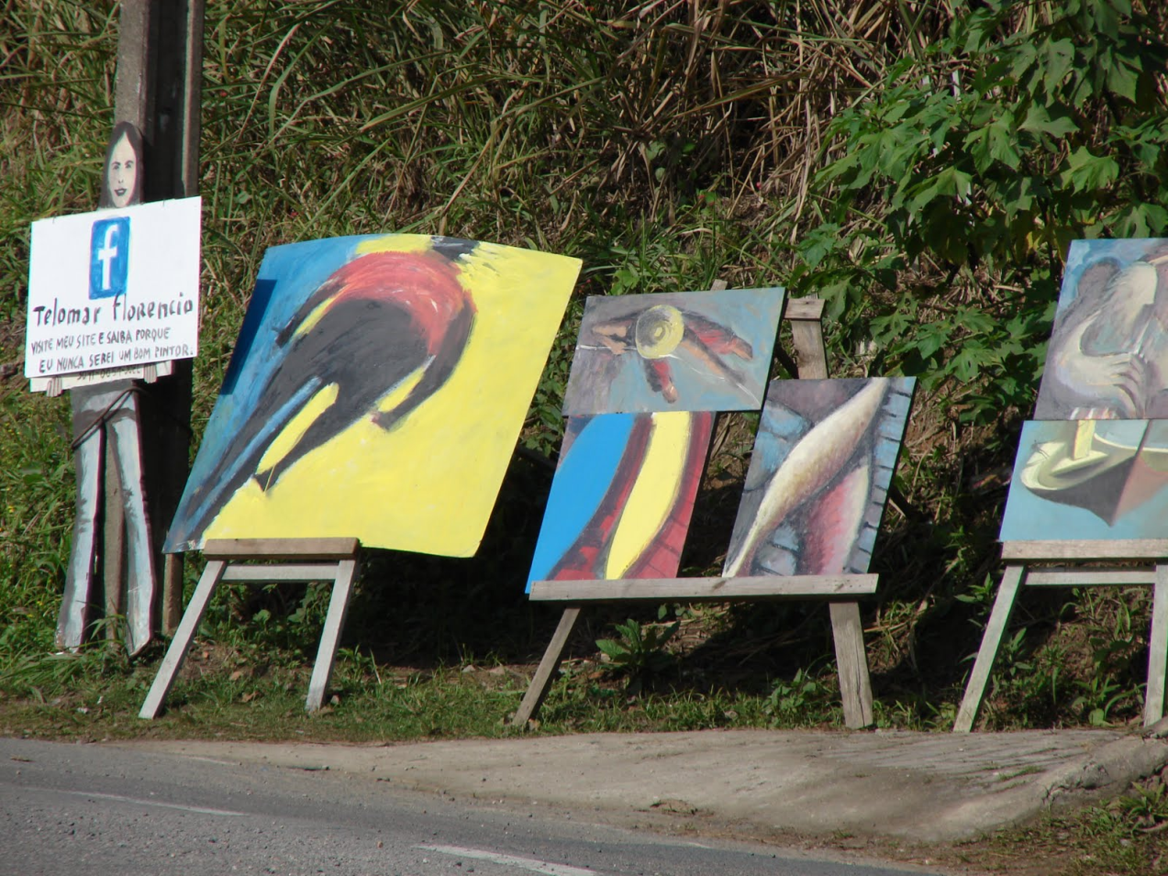
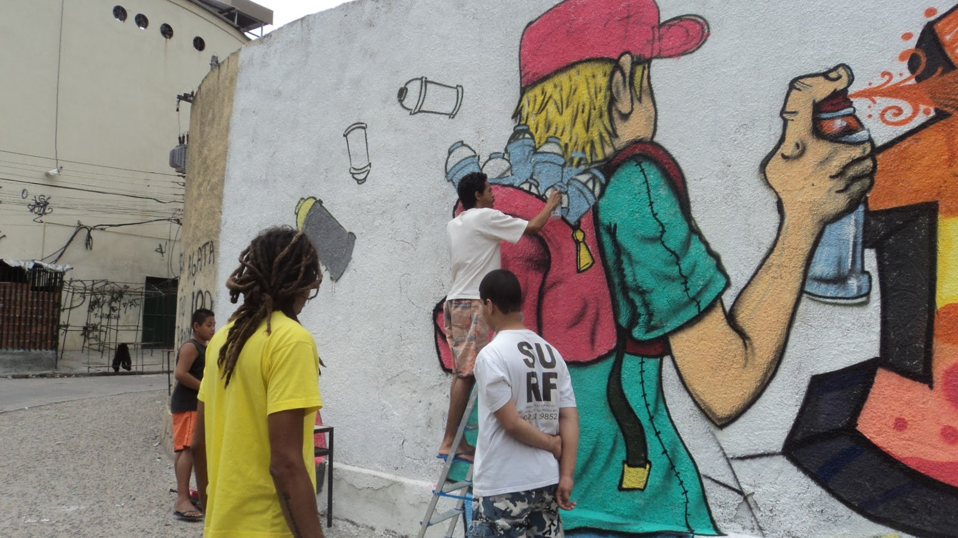
Telomar Florêncio - Artista Plástico de Blumenau, apresenta suas obras de arte ao ar livre no Anel Viário Norte na Ponta Aguda onde mora. No cartaz está escrito: "Visite meu site e saiba porque eu nunca serei um bom pintor".
Grafiteiro trabalhando numa rua do Rio de Janeiro.

Slide 24
O ponto de vista comercial
O valor comercial de uma obra resulta da soma de vários fatores: matéria-prima empregada; mão de obra necessária, características finais do produto, raridade da peça e eventualmente a notoriedade do artista.
Desde a mais remota antiguidade até os dias de hoje sempre foi atribuído um valor comercial à obra de arte. Esse preço geralmente tem muito que ver com o enfoque institucional da arte.

Slide 25
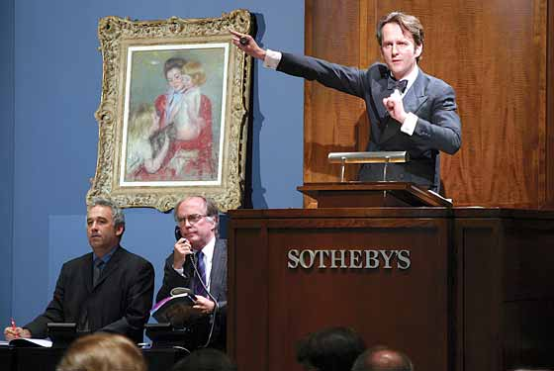
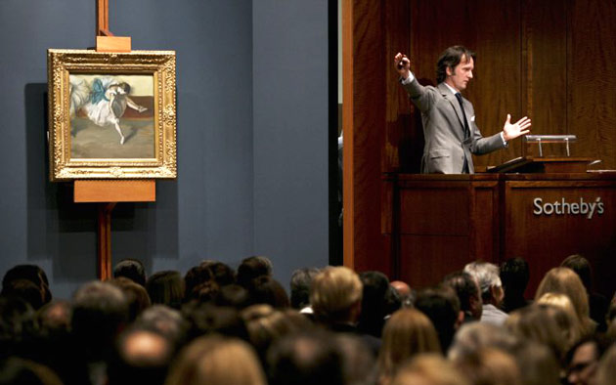
O enfoque comercial é apenas um entre os vários enfoques sob os quais uma obra de arte pode ser observada. Um só. Nem mais importante nem menos importante que os outros.

Slide 26
O ponto de vista neofactual
Quando perceptíveis mudanças materiais são desvendadas pelo objeto artístico denomina-se conteúdo neofactual ou “conteúdo acrescido”. A obra passa a exibir algo originalmente não previsto pelo artista. Algo diferente do enfoque atualizado no qual a elaboração é toda mental, a obra mesmo sem sofrer alterações físicas é vista de modo diferente pelo observador.

Slide 27
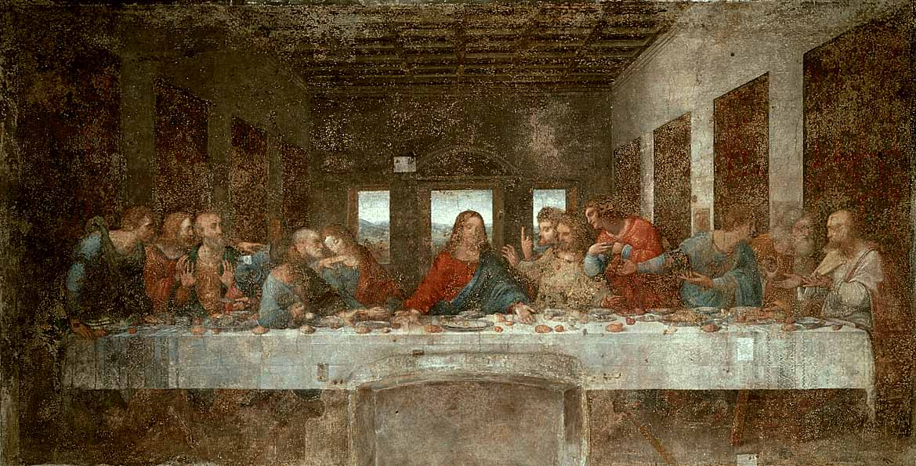
A Última Ceia, Leonardo da Vinci, Mista com predominância da têmpera e óleo sobre duas camadas de preparação de gesso aplicadas sobre reboco (estuque) 460 × 880 cm Refeitório de Santa Maria delle Grazie , Milão, Itália, 1495-1497 .

Slide 28
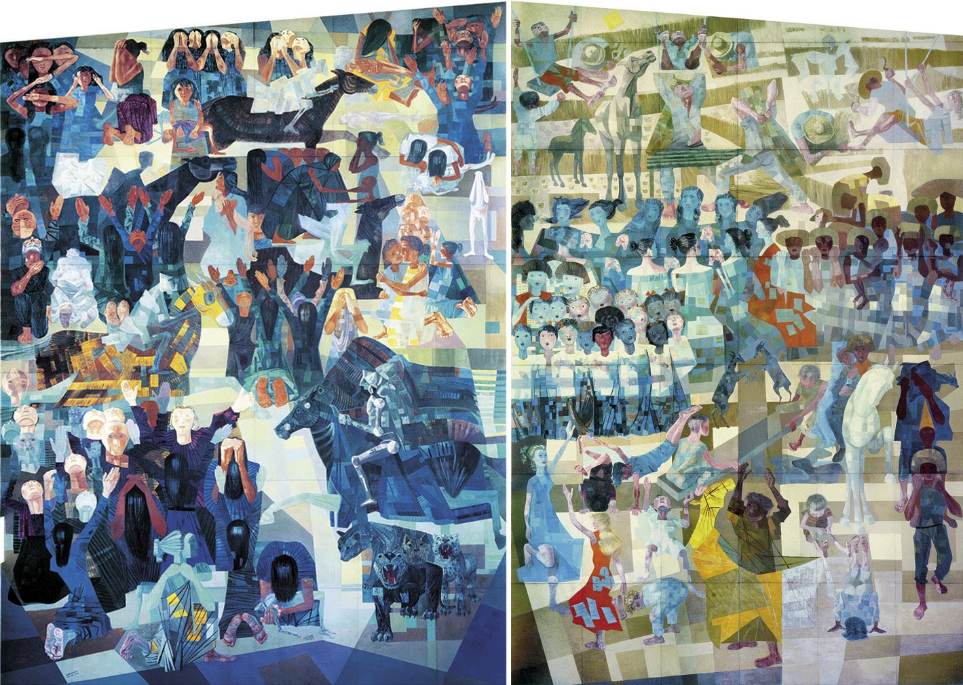
Guerra e Paz são dois painéis de c. 14 x 10 m cada um pintados a óleo sobre madeira compensada naval por Cândido Portinari, entre1952 e 1956. Doados pelo governo brasileiro para a sede da ONU em Nova York, e recentemente restaurados no Brasil.

Slide 29
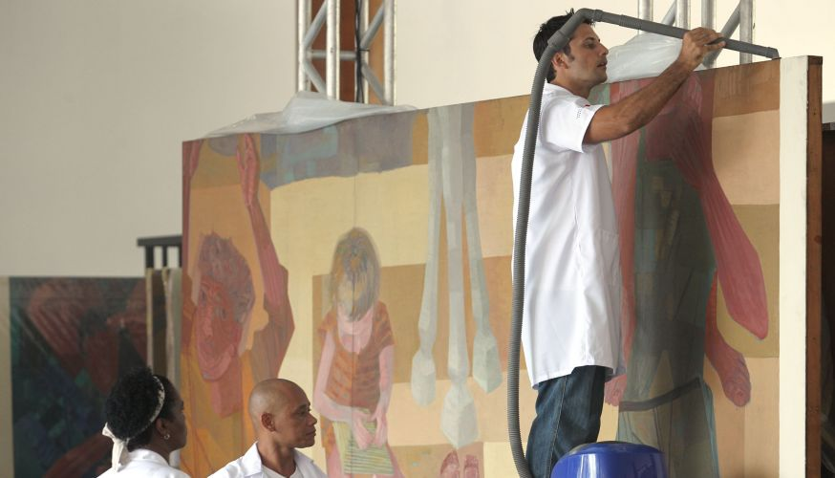
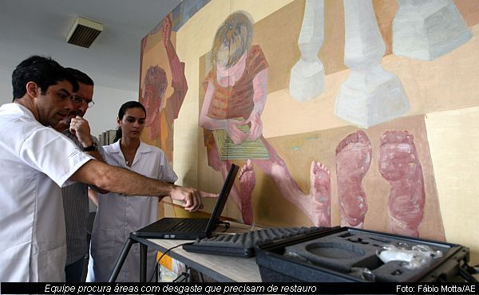
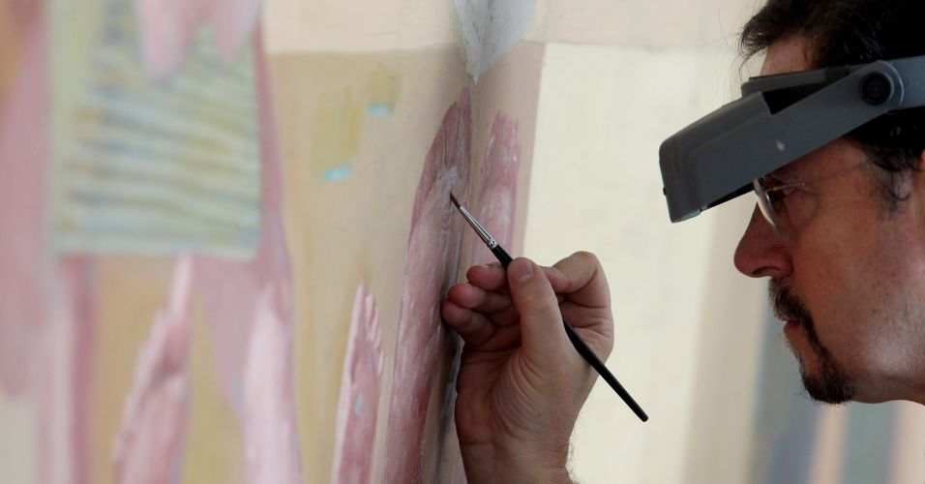
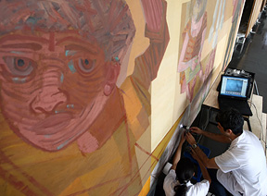
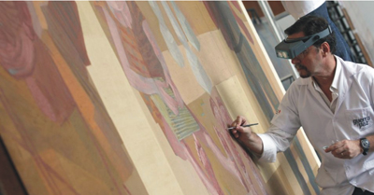
Processo de restauração dos quadros que compõem a obra "Guerra e Paz", de Portinari (01/02/2011)

Slide 30
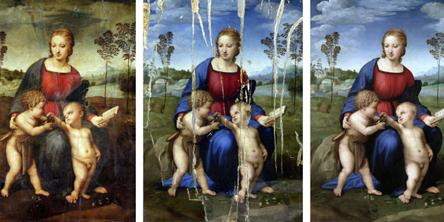
Técnicos passaram dois anos apenas estudando pintura. Uma das maiores obras-primas do Renascimento italiano está retornando ao público depois de longos dez anos de estudo e restauração, que testaram tanto a paciência humana quanto a tecnologia de ponta. O quadro "Madona do Pintassilgo", de Rafael, é um sobrevivente. O óleo sobre tela de 107cm por 77cm, que mostra a Madona com duas crianças acariciando um pintassilgo, sobreviveu a tudo, desde o desabamento da casa que o abrigava, em 1547, até a devastação causada pelo passar do tempo e os erros de intervenções passadas. O resultado da restauração é espantoso. As camadas de sujeira marrom acumuladas ao longo dos séculos desapareceram. As faces da Madona agora aparecem rosadas. Suas vestes são vermelhas e azuis profundas, e quase se consegue ouvir o cascatear de um riacho na paisagem toscana que forma o pano de fundo do quadro
Fonte:http://g1.globo.com/Noticias/PopArte

Slide 31
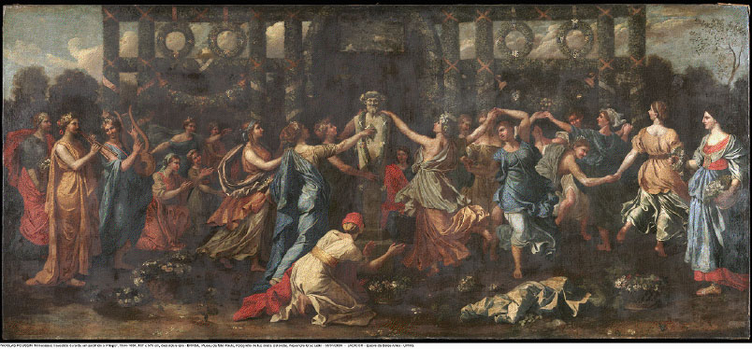
Nicolas Poussin
Himeneu Travestido Assistindo a uma Dança em Honra a Príapo óleo sobre tela, 1634-38, 167 x 376 cm, MASP

Slide 32
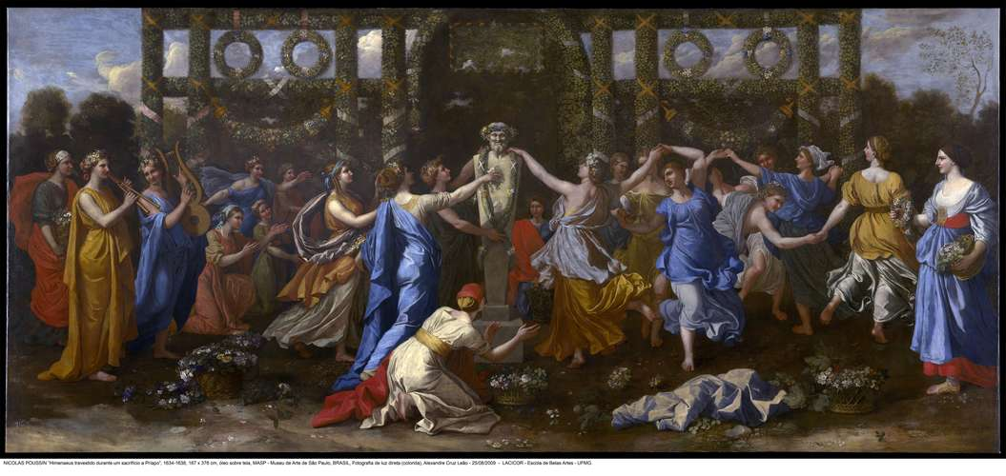
Obra restaurada no estúdio de restauração do MASP entre janeiro e agosto de 2009 pela restauradora do Museu do Louvre Regina da Costa Pinto Dias Moreira, pelos restauradores de suporte também do Museu do Louvre Jean-Pascal Viala e Emmanuel Joyerot.

